Slide 1
Základní poznatky životní cykly, rodozměna, mechanismy
Evoluční morfologie rostlin
Pavel Veselý

Slide 2
Evoluční morfologie
Přednášky
Klasická morfologie (bez hlubšího zabrušování do témat probíraných v Morfologii rostlin)
Evolutionary development („evo-devo“) (ontogeneze a evoluce)
znalost systému je klíčem k porozumění
Praktická laboratorní pozorování

Slide 3
Původ rostlin
Eukaryota – Archaeplastida (vznik před 1,6 mld let)
Primární endosymbióza (pohlcení pra-sinice)
Chloroplastida, Rhodophyta, …
následné endosybmiózy (pohlcení řasy a redukce)
Hnědé řasy, fotosyntetičtí prvoci, nerostliny
Tradičně řazeny mezi předmět botaniky jako „nižší“ rostliny např. spolu s houbami (!)

Slide 4
Původ rostlin
Jednobuněčnost → mnohobuněčnost → vznik stélky → diferenciace pletiv
proces lze sledovat nezávisle i u ruduch, hnědých řas, hub či živočichů
Haploidní → diploidní stav
v evoluci opakovaně nezávisle (živočichové, řasy, houby)
význam více kopií/variant genu (větší plasticita), souvislost s rodozměnou
Suchozemské rostliny (Embryophyta) – vznik z příbuzenstva spájivek (Zygnematophyceae)

Slide 5
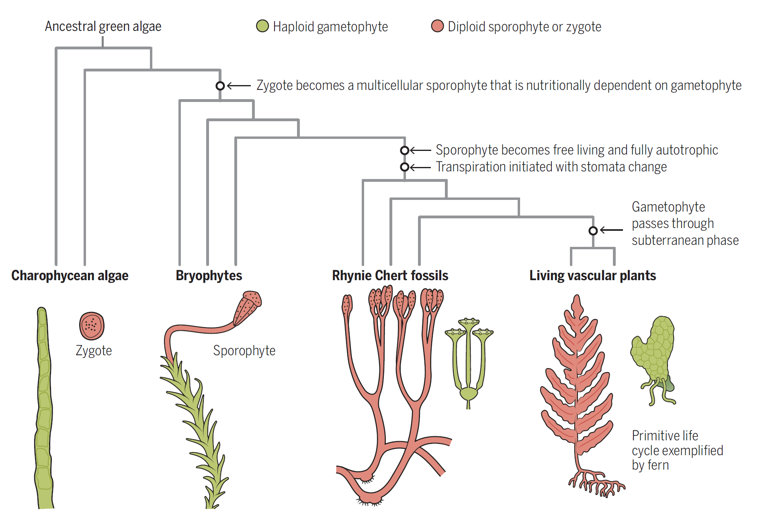
Evoluce životních cyklů
Paul Kenrick, 2017: How plant life cycles evolved

Slide 6
Evoluce životních cyklů
Rodozměna
pravidelné střídání generací gametofytu (1n) a sporofytu (2n)
izomorfní vs. heteromorfní
po většinu evoluční historie heteromorfní
izomorfní jen
některé zelené řasy (např. Cladophora)
některé ryniofyty (začalo jako exprese genů gametofytu ve sporofytu)
v náznacích Psilotum (podzemní gametofyt obsahuje cévní svazek! a podobá se oddenku sporofytu)

Slide 7
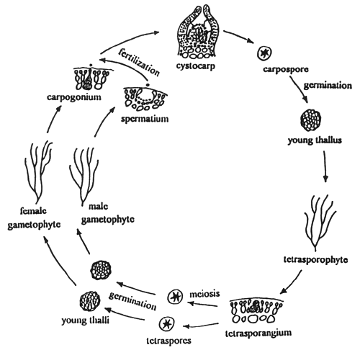
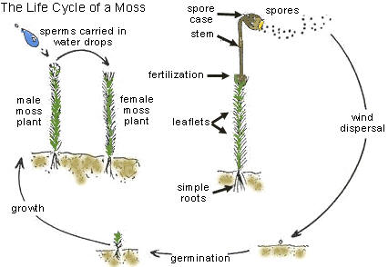
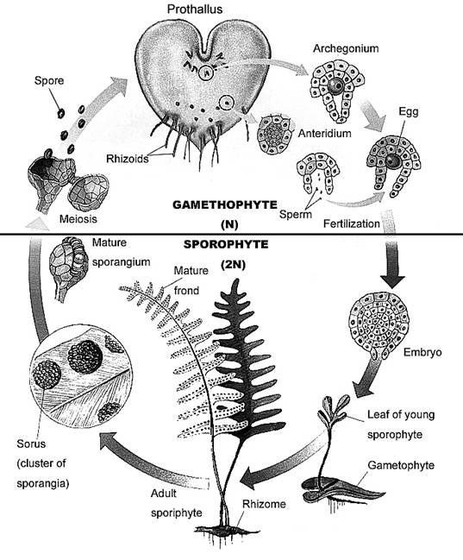
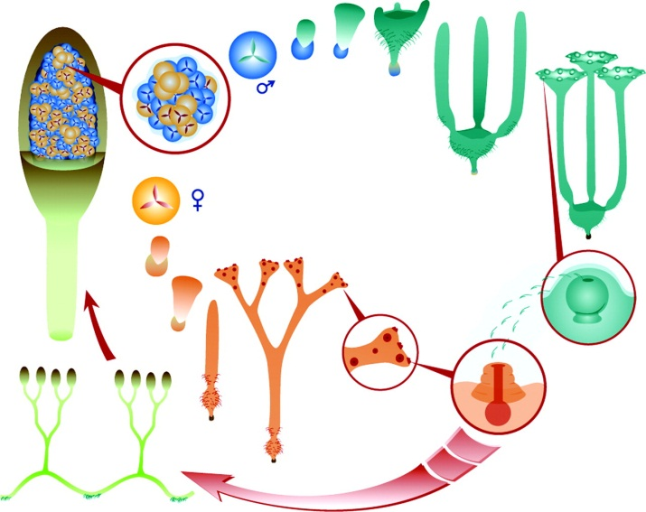
Rodozměna
izomorfní
heteromorfní
Polytrichum
http://www.fao.org/docrep/field/009/ag152e/AG152E113.gif
Cladophora
Polypodium
http://www.pnas.org/content/102/16/5892/F1.large.jpg
http://kentsimmons.uwinnipeg.ca/16cm05/16labman05/lb3pg6_files/image002.jpg
Aglaophyton

Slide 8
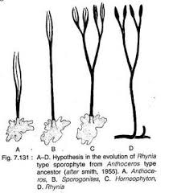
Evoluce životních cyklů
Anthocerová teorie
D. H. Campbell (1895)
G. M. Smith (1938)
Smith, 1955
Paul Kenrick, 2017: Changing expressions: a hypothesis for the origin of the vascular plant life cycle

Slide 9
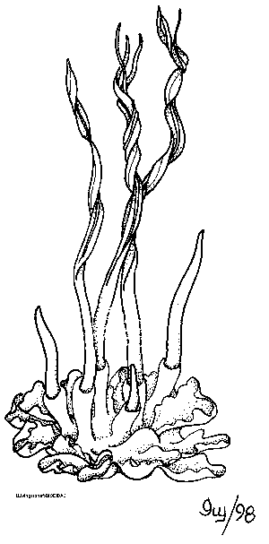
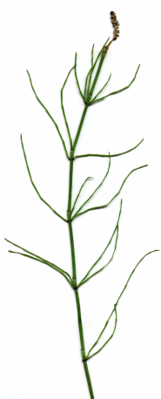
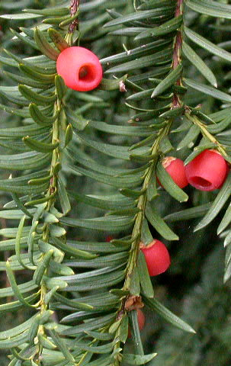
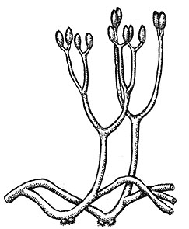
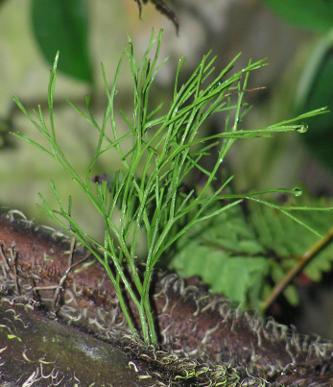
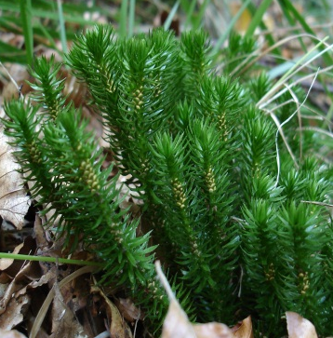
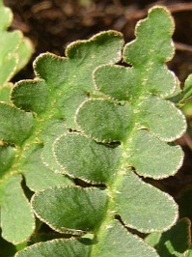
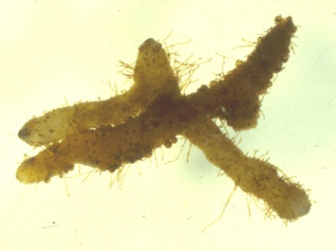
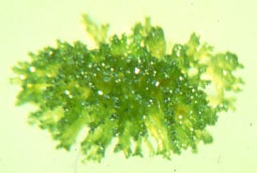
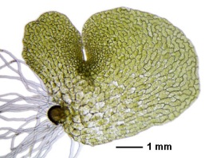
Podíl sporofytu a gametofytu
gametofyt (1n) sporofyt (2n)
mechorosty Rhyniophyta Psilophyta ostatní kapraďorosty nahosemenné

Slide 10
Genomické pozadí
Genomové duplikace (polyploidie) (v evoluci rostlin časté, více kopií téhož genu, hromadění mutací či delece pak tolik nevadí, některé geny mohly získat novou funkci)
Postupná diploidizace (ztráty úseků DNA)
Změny exprese genů, intenzita, časování, homeobox geny (největší změny zde)
Studium analýzou mutantů
Modelové druhy: Physcomitrella patens, Marchantia polymorpha, Selaginella moellendorffii, Azolla filiculoides, Picea abies, Glycine max, Arabidopsis thalliana, Solanum lycopersicum, Oryza sativa, Zea mays

Slide 11
Studium evo-devo
Vytipování genu s příslušnou funkcí
Příprava mutantů s daným genem
Sledování projevů upraveného genu u model. organismu
Hledání homologních genů mezi různými skupinami rostlin
Sledování (časování) exprese
Exprese homologních genů – homologie orgánů?
Důležitá znalost fylogeneze velkých skupin

Slide 12
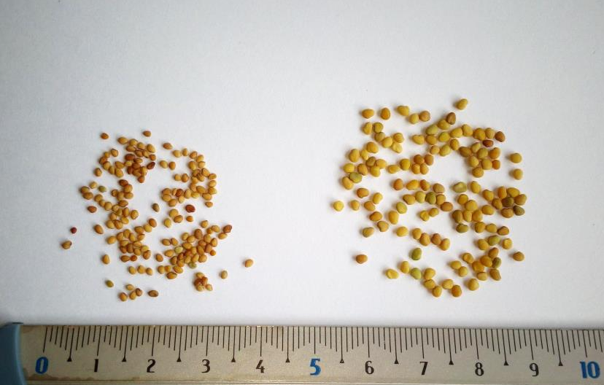
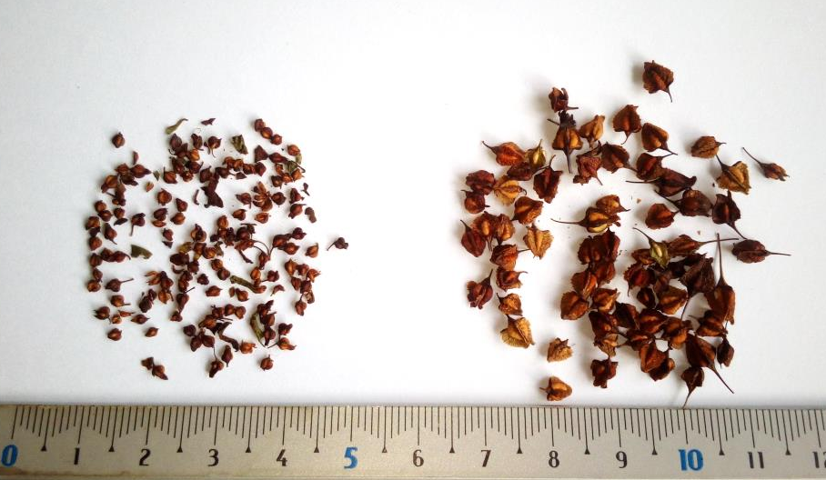
Efekt nukleotypu
Efekt nukleotypu: vyšší ploidie – větší buňky (funguje i obecněji s velikostí genomu)
Přenos na vyšší úrovně – pletiva, orgány – již méně přímý
U příbuzných druhů však dobře patrný
Ještě lépe u různých ploidních úrovní téhož druhu
Trifolium ochroleucon 2n=2x
T. pannonicum 2n=16x
Rumex conglomeratus 2n=2x
R. hydrolapathum 2n=10x

Slide 13
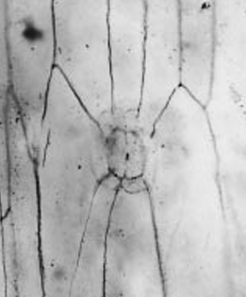
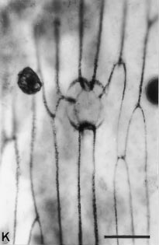
Efekt nukleotypu
Rozdíl ve velikosti průduchů u fosilní rostliny z Rhynie chert, sporofyt/gametofyt
[Edwards et al. 1998]
Horneophyton lignieri: sporofyt (2n)
Langiophyton mackiei: gametofyt (1n)

